Slide 1
ЦЕНТРАЛНАТА БИБЛИОТЕКА на БАН
В СОЦИАЛНИТЕ МРЕЖИ

Slide 2
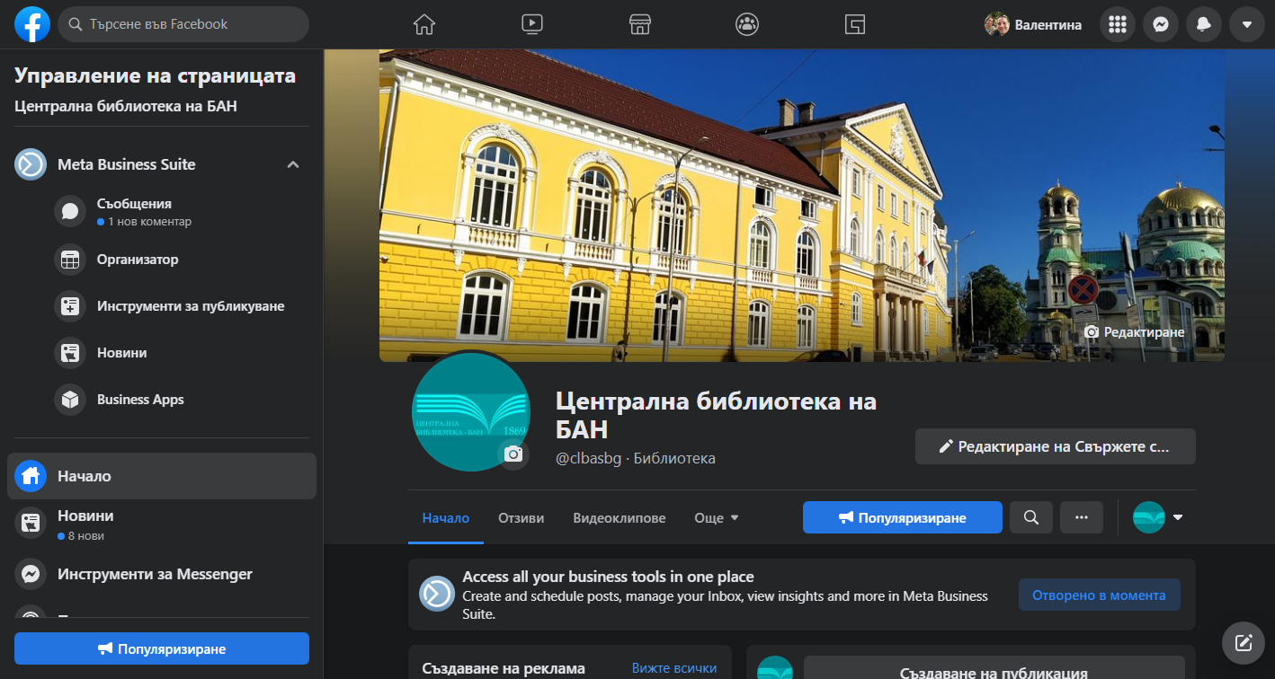
FACEBOOK
Най-лесно и приятно е да създадеш страница! Необходими са снимки, видео и информация.

Slide 3
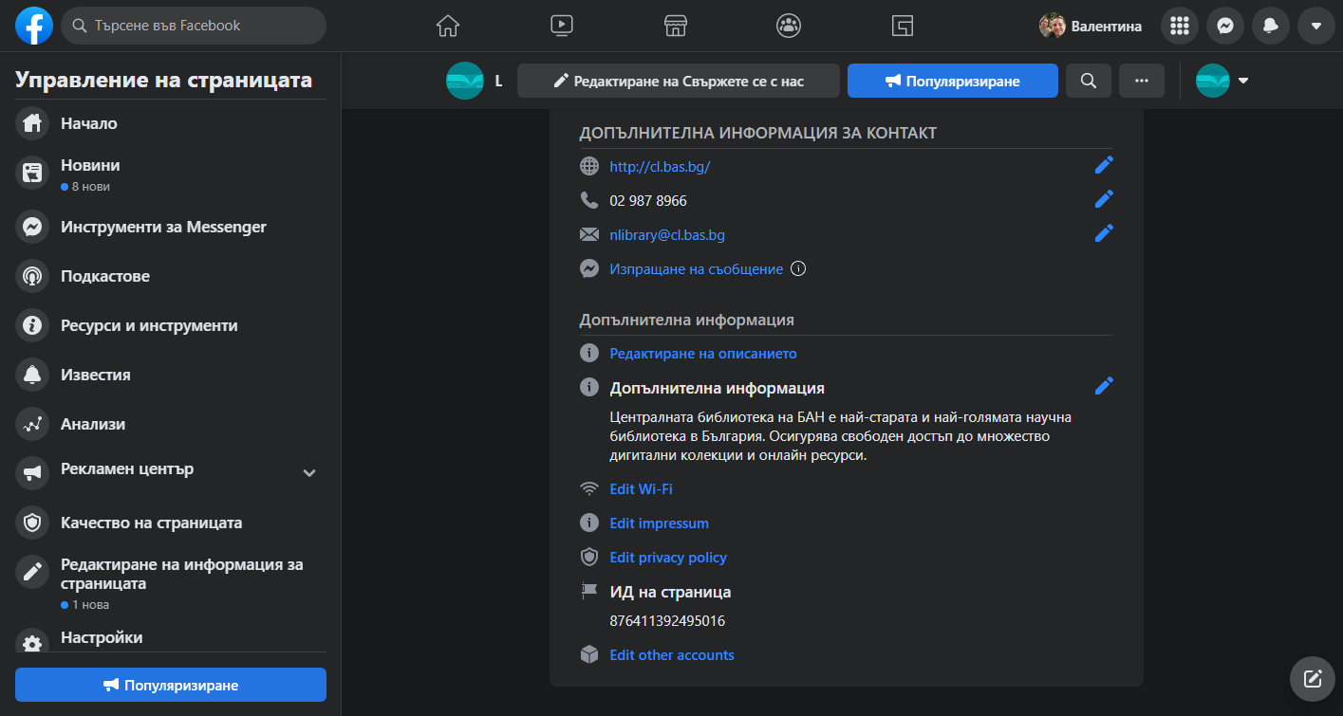
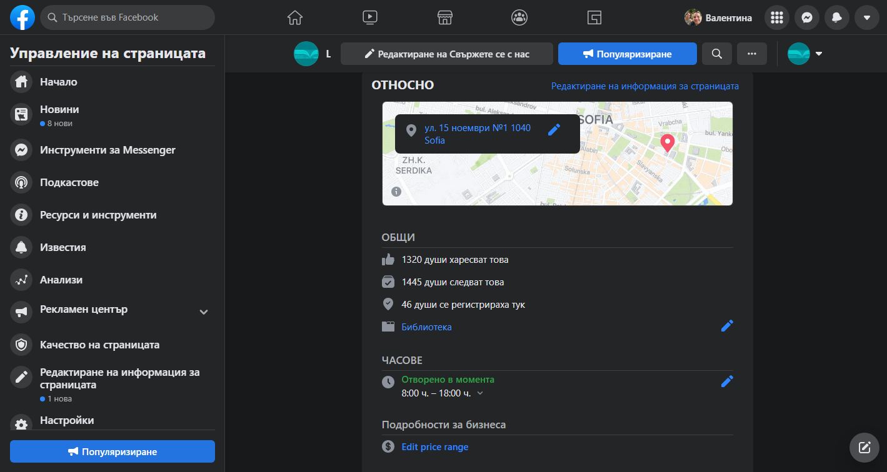
ИНФОРМАЦИЯ
Чрез предоставената информация, помагаме на потребителите да се свържат с нас в социалните мрежи по-лесно и по-удобно.

Slide 4
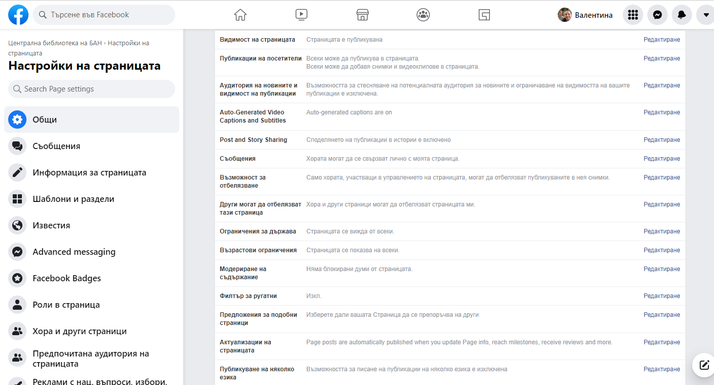
НАСТРОЙКИ
Можем да създадем настройките на страницата според нашите предпочитания.

Slide 5
Трябва да добавим и работно време, защото е хубаво да го има.
Получаваме QR код след като създадем нашата страница

Slide 6
РОЛИ
Ролите за управление на страницата са от съществено значение: - Администратор - Рекламодател
- Редактор - Анализатор - Модератор

Slide 7
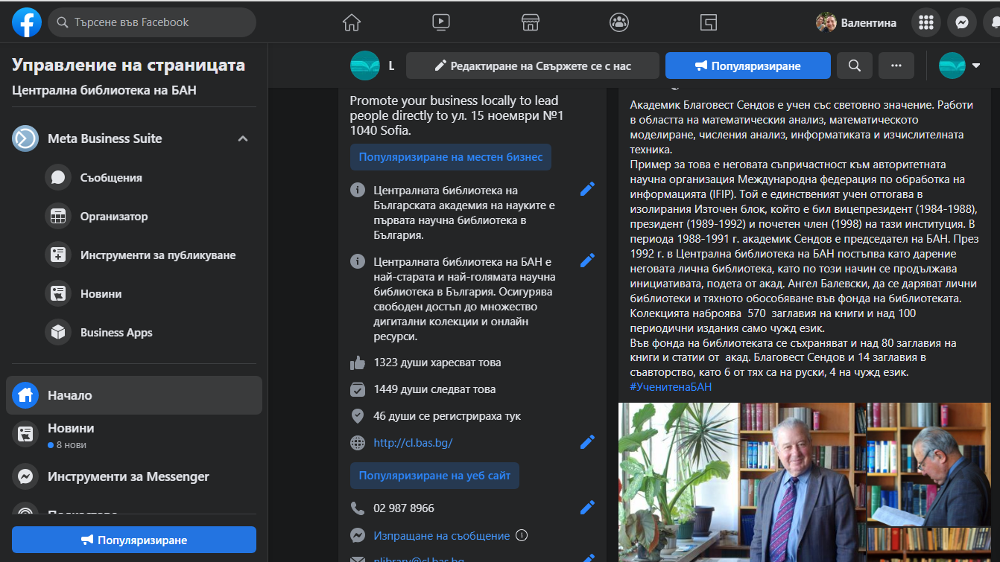
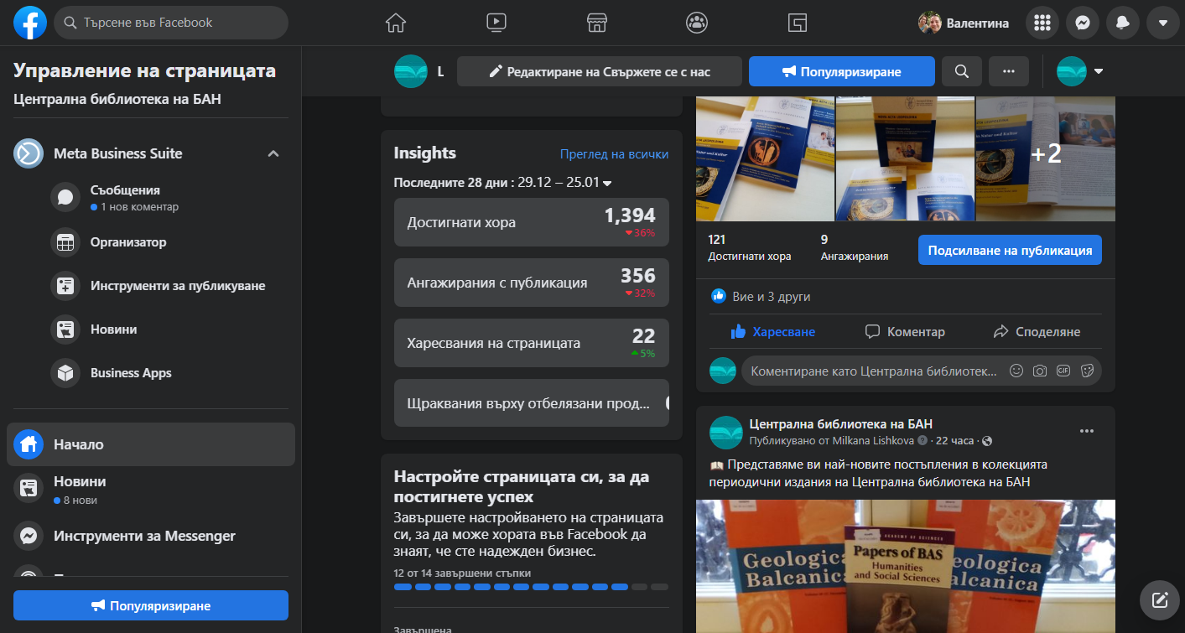
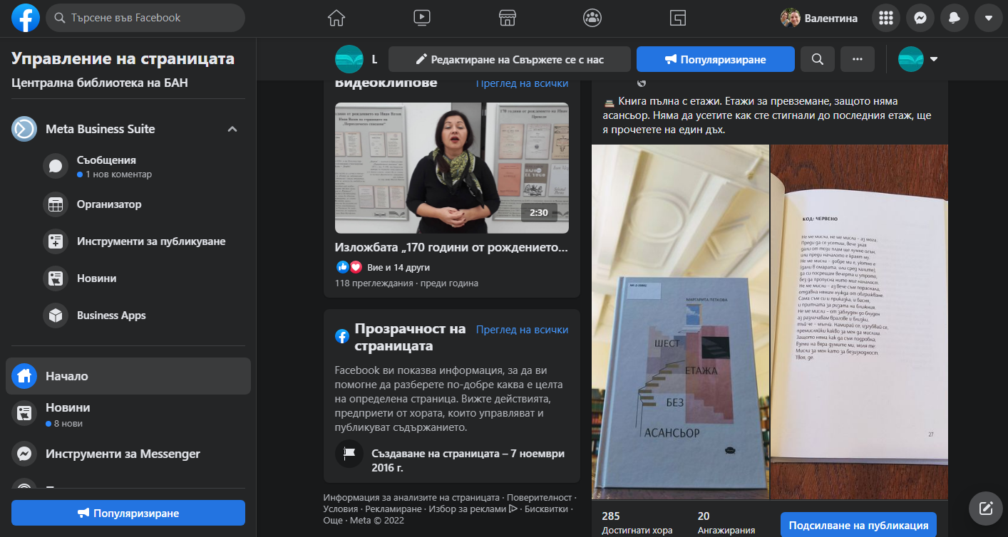
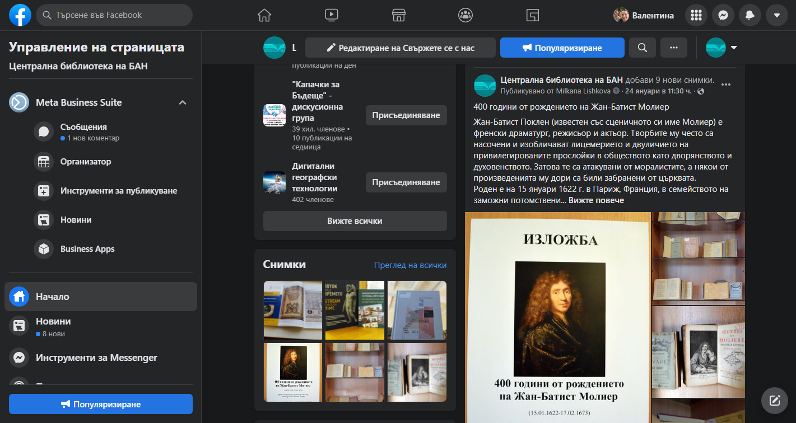
ПУБЛИКАЦИИ

Slide 8
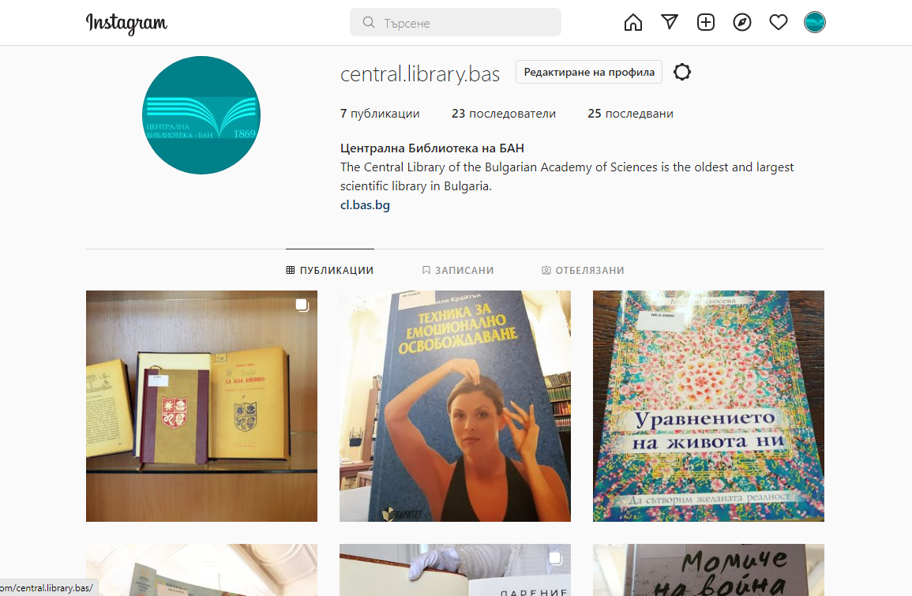
INSTAGRAM
Създаването на профил в Instagram също не отнема много време. Всичко, което трябва да направим е да се регистрираме с актуален имейл или телефонен номер, да създадем парола.

Slide 9
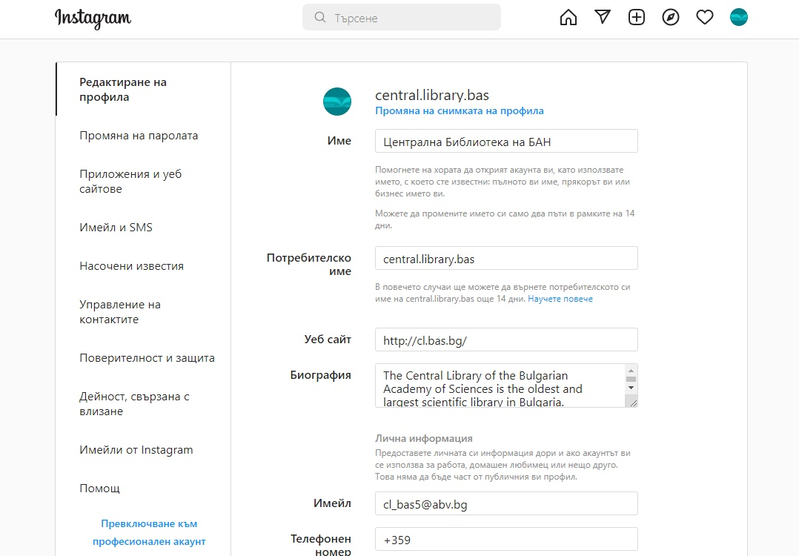
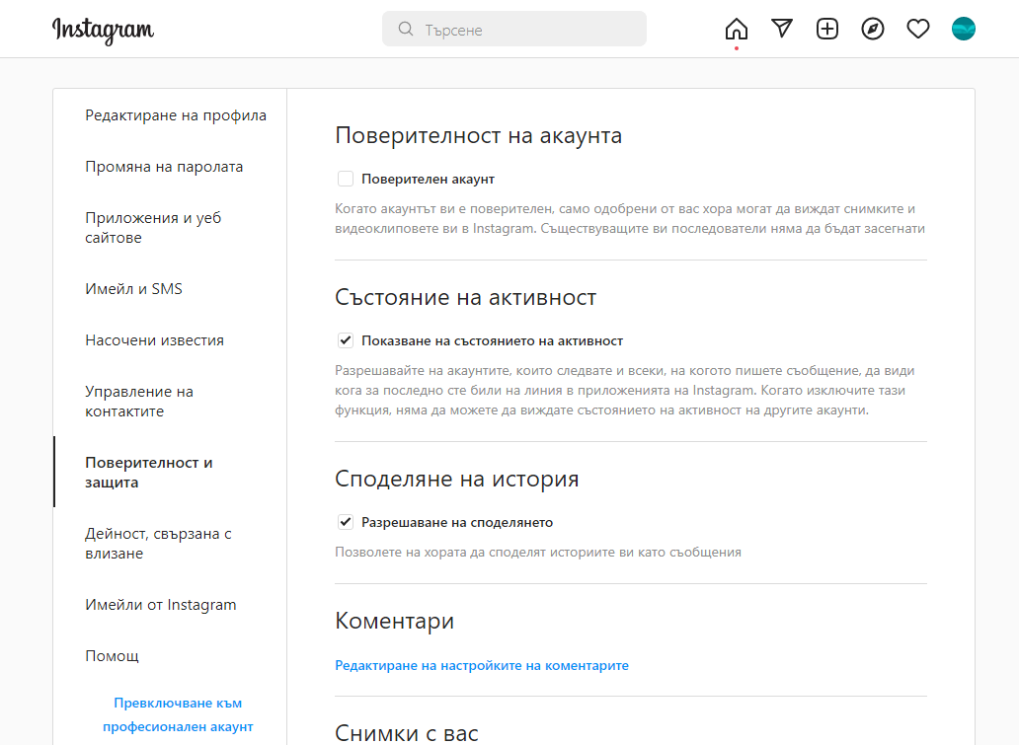
НАСТРОЙКИ
Надстройваме профила, според предпочитанията ни!

Slide 10
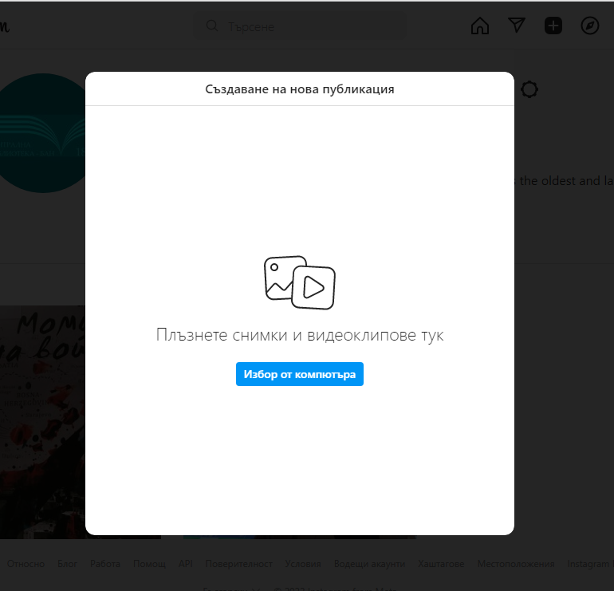
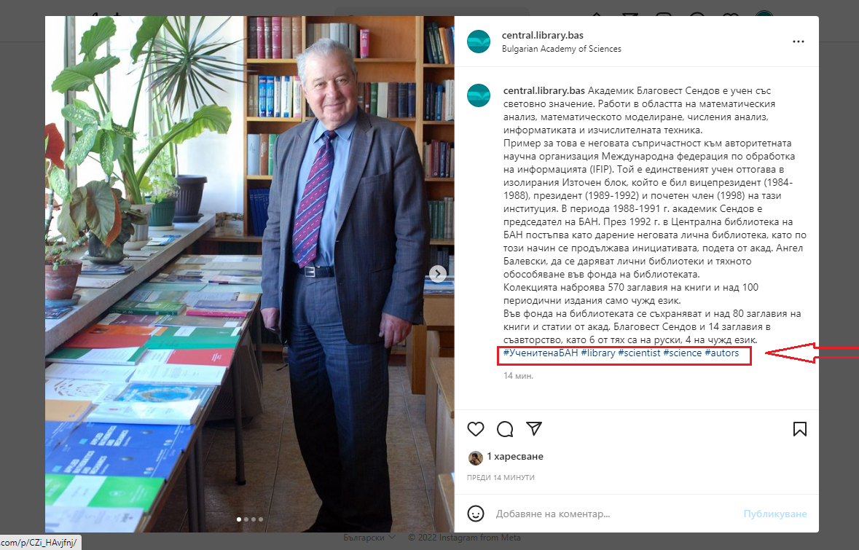
ПУБЛИКАЦИИ
Създаването на постове става много лесно и удобно – точно с един бутон.
Направете #хаштаг!

Slide 11
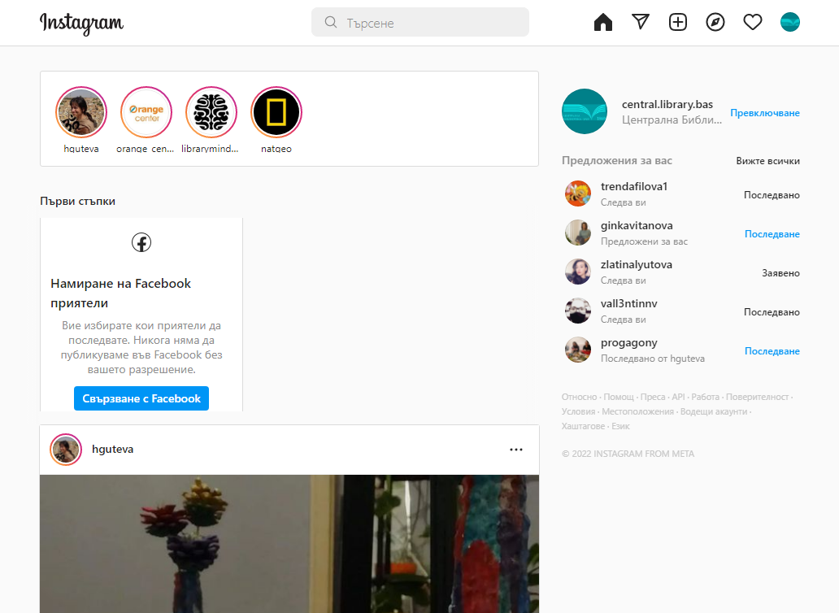
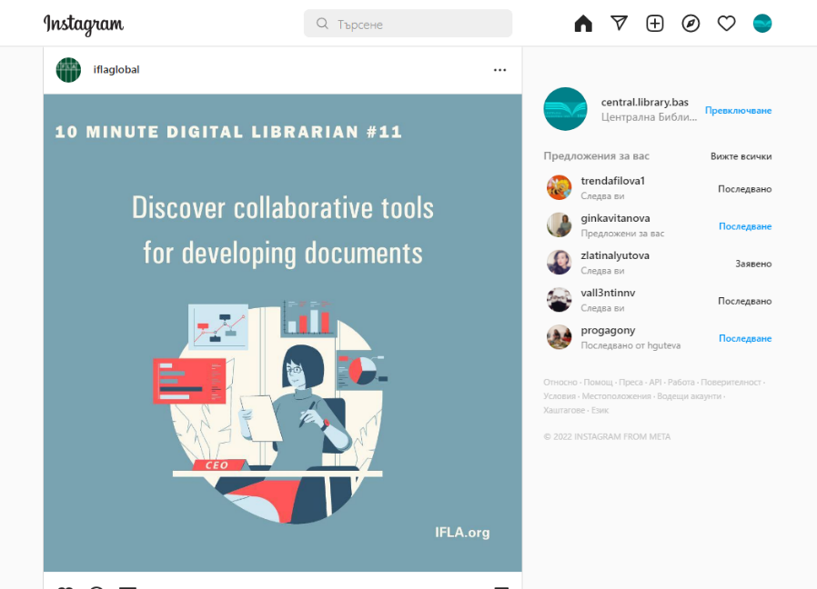
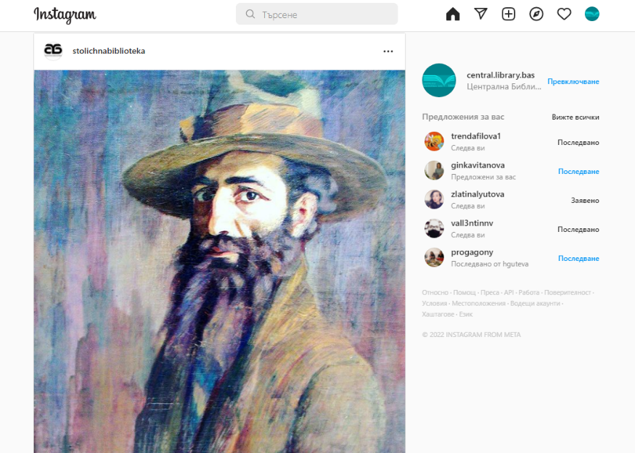
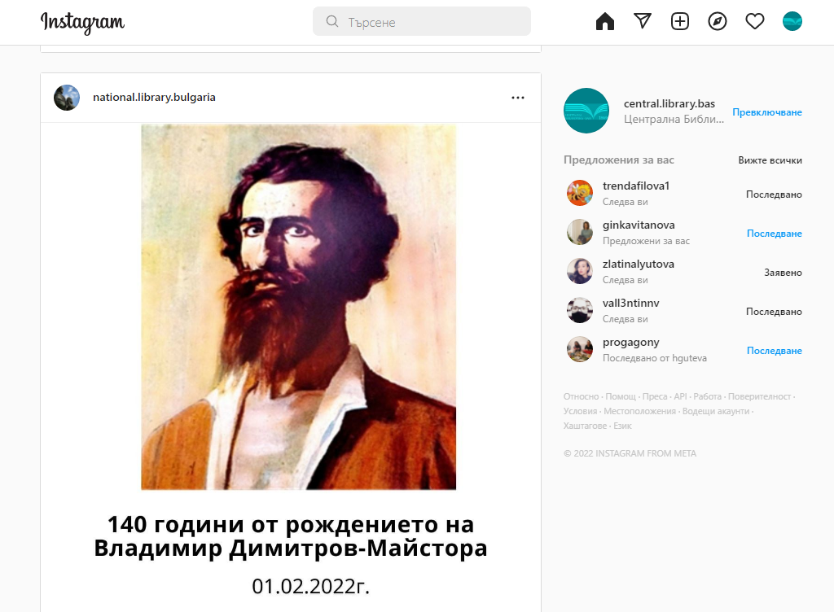

Slide 13
БЛАГОДАРИМ ВИ ЗА ВНИМАНИЕТО!

